Slide 1


QG STUDIO
QG前端组答辩汇报
汇报人：罗芷忻
汇报时间：2023年4月26日

Slide 2
1
项目介绍
2
项目亮点
答辩目录
Directory
3
项目难点
4
心得体会

Slide 3
1
项目介绍

Slide 4
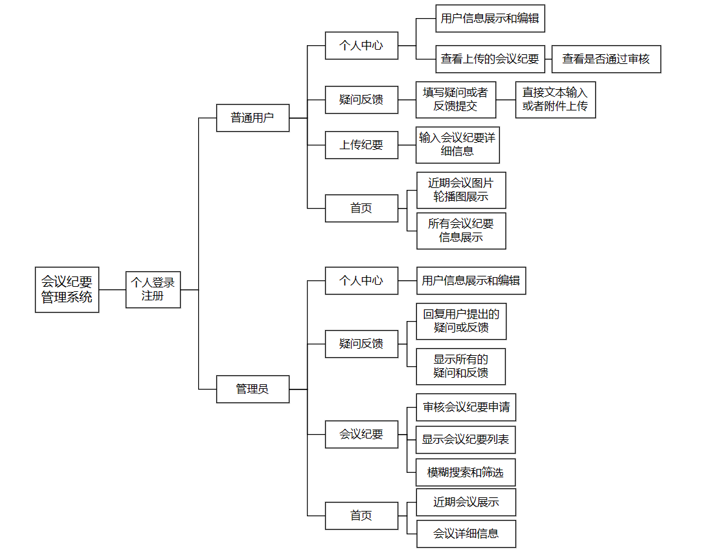
项目介绍
项目介绍
项目亮点
项目难点
心得体会

Slide 5
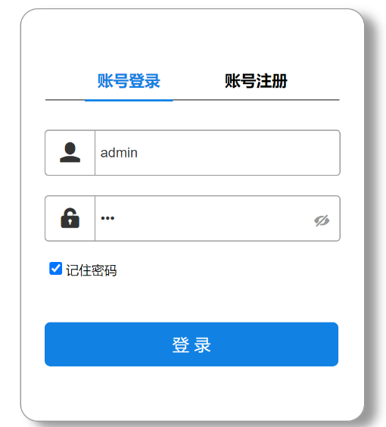
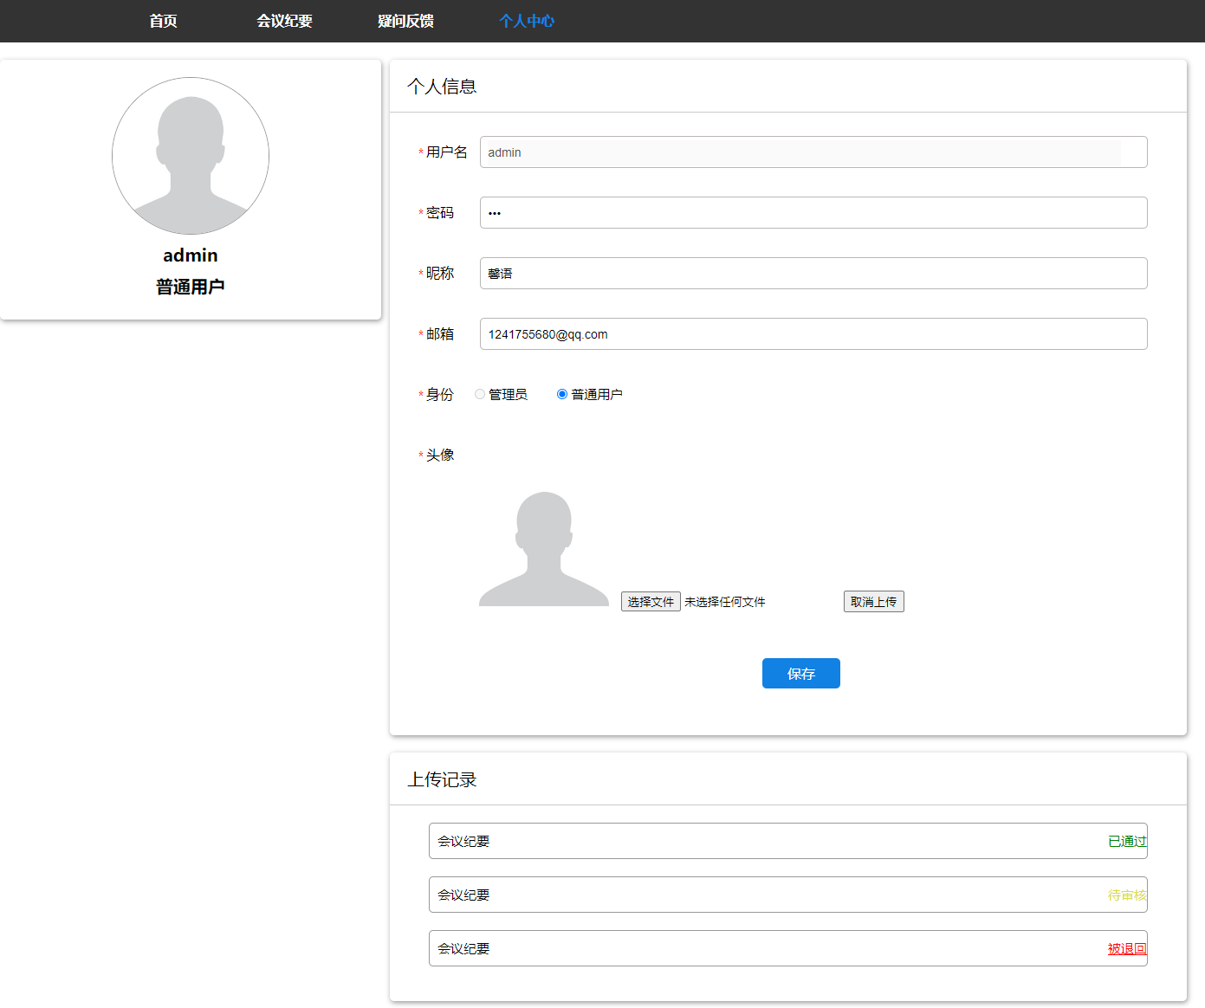
项目介绍
项目介绍
项目亮点
项目难点
心得体会

Slide 6
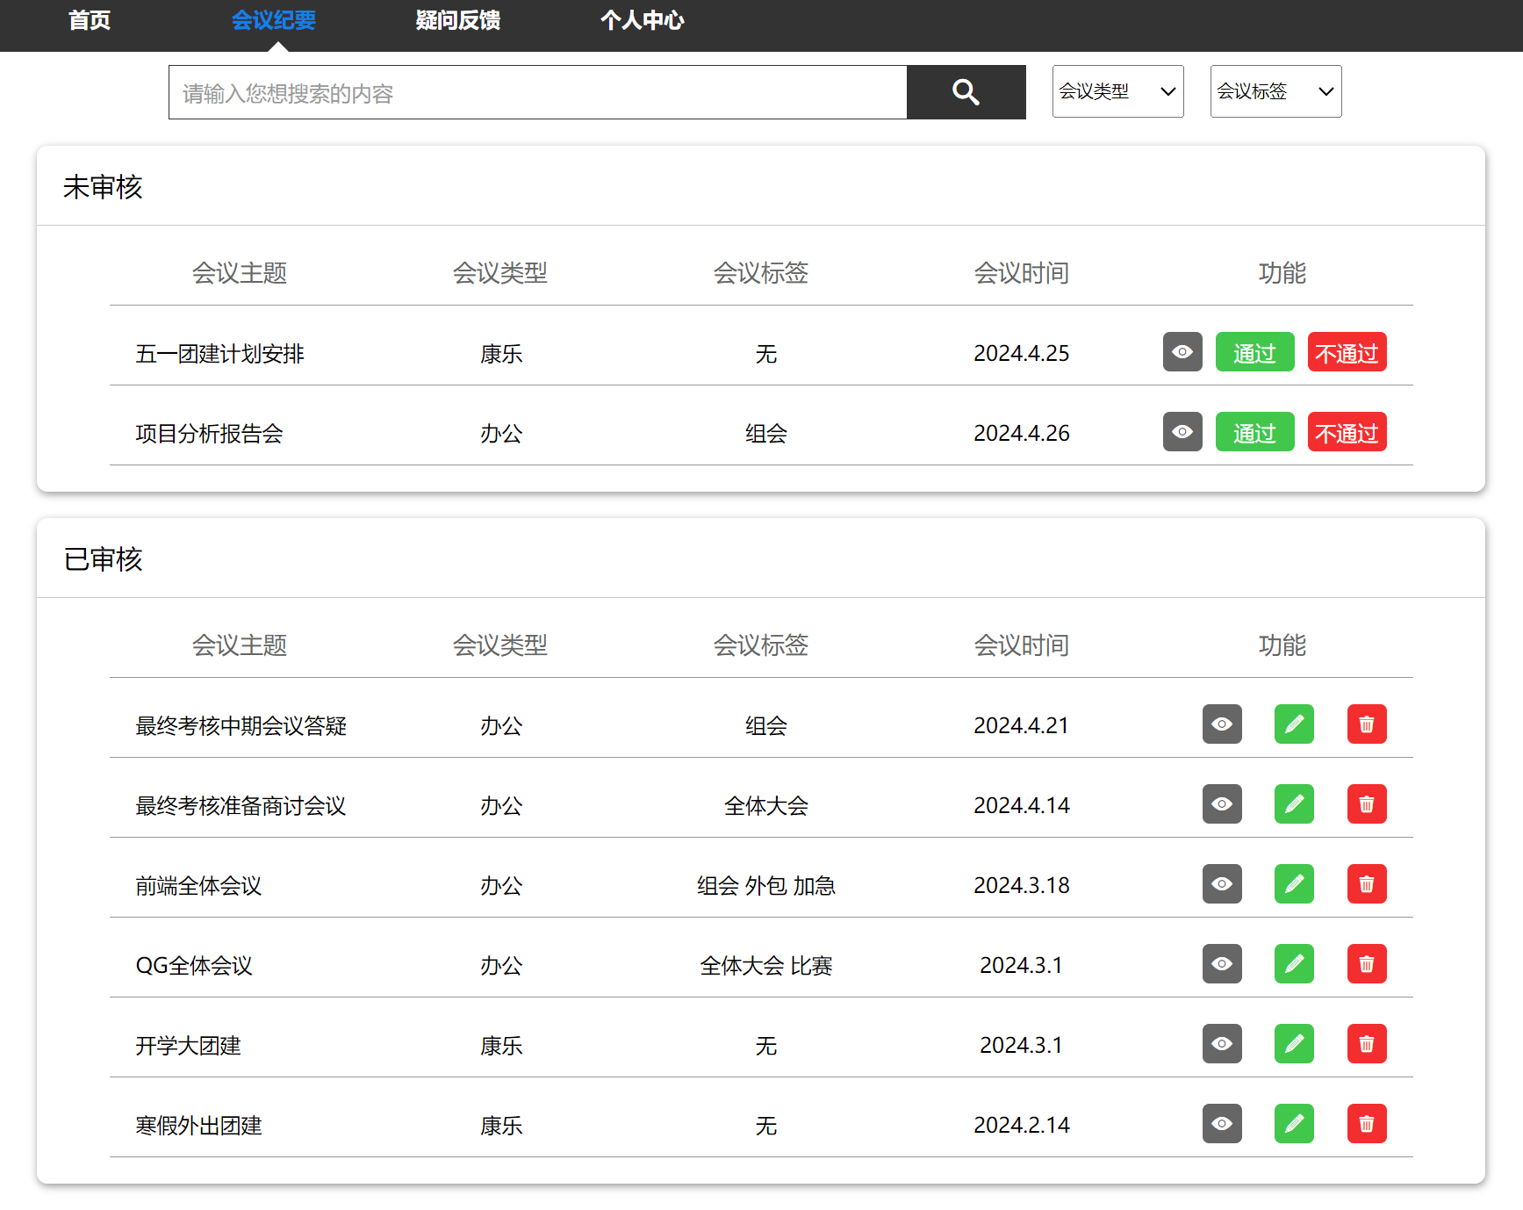
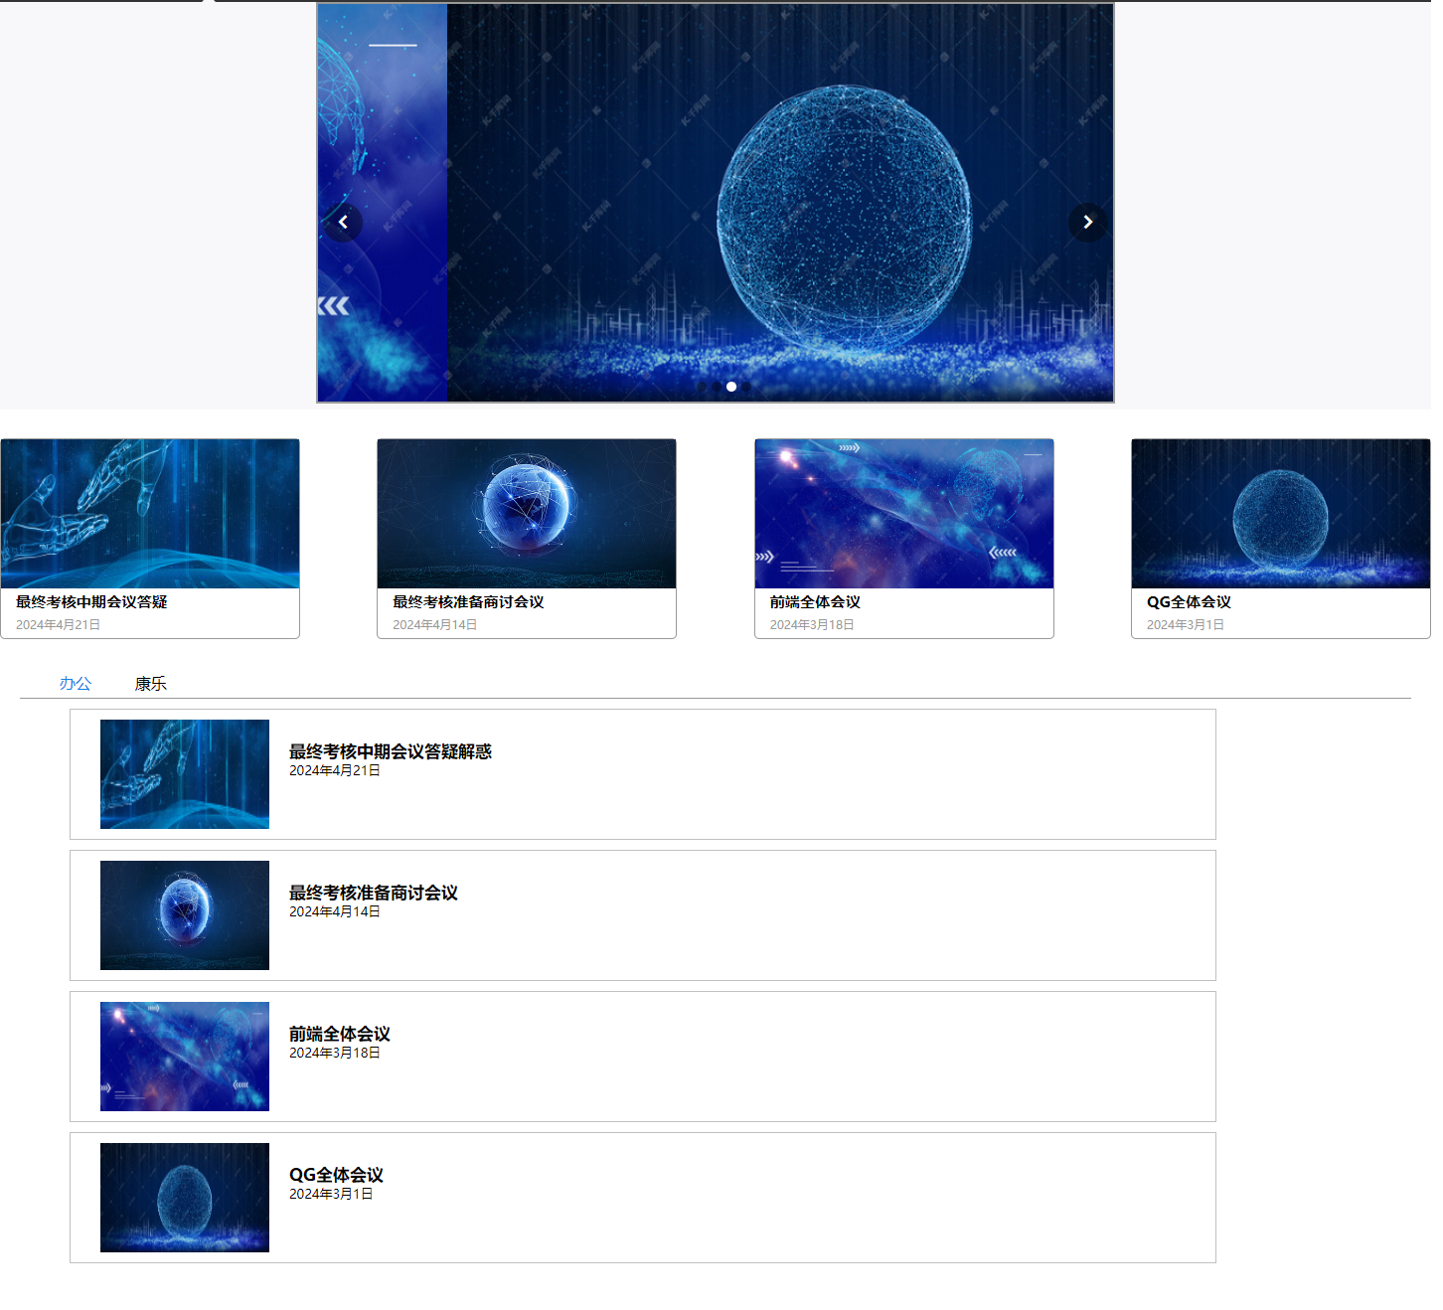
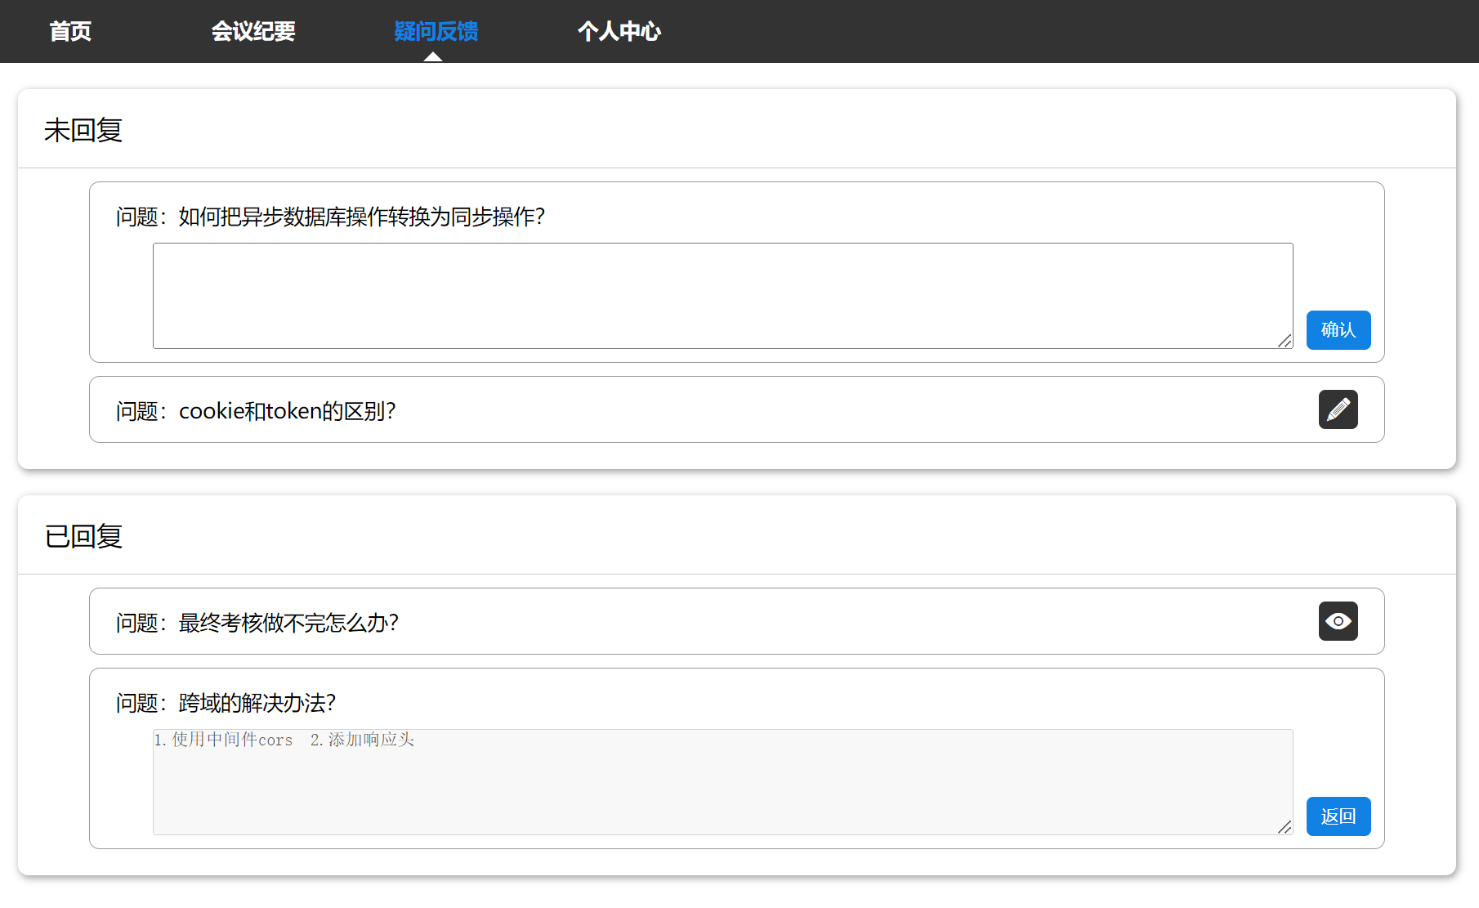
项目介绍
项目介绍
项目亮点
项目难点
心得体会

Slide 7
2
项目亮点

Slide 8
项目亮点
照片预览滚动鼠标调节大小
缩放页面
布局不错乱
项目介绍
项目亮点
项目难点
项目亮点
心得体会
防抖和节流
CSS过渡动画效果

Slide 9
3
项目难点

Slide 10
项目亮点
项目介绍
项目亮点
数据库异步操作转换为同步
权限分离判断
图片懒加载
草稿箱功能
项目难点
心得体会

Slide 11
项目亮点
01
02
03
04
项目介绍
04
项目亮点
项目难点
导出会议信息和纪要内容excel表格形式
心得体会
翻页功能
书签功能
纪要评论功能

Slide 12
4
心得体会

Slide 13
心得体会
01
考虑问题全面性
03
代码封装
项目介绍
项目亮点
项目难点
心得体会
04
02
时间安排
代码的健壮性

Slide 14


谢谢大家
Thanks for listening

